Slide 1
ORGANISASI DAN ARSITEKTUR KOMPUTER
ARITMETIKA KOMPUTER

Slide 2
Pembahasan
Jenis-jenis aritmatika komputer
Representasi data
Data Biner
Aritmatika bilangan titik tetap
Aritmatika bilangan titik mengambang

Slide 3
Datapath
Datapath berisi:
  ALU
  Register
  BUS
Kecepatan unit datapath bergantung pada algoritma yang digunakan untuk operasi-operasi aritmetika dan desain sirkuit ALU.

Slide 4
Jenis-Jenis Aritmetika
Aritmetika Biner
  Titik-Tetap (fixed-point)
  Titik mengambang (floating point)
    Rentangan bilangan lebih luas
    Kompleks dan mahal
Aritmetika Desimal
  Bilangan desimal direpresentasikan dalam bentuk BCD (Binary Coded Decimal).
  Kelemahan:
    Hardware arimetika desimal kompleks dan mahal
    Sistem bil. BCD tidak efisien karena membesar penggunaan memori dan register.

Slide 5
Komponen-Komponen Aritmetika Biner
Gate
  sirkuit logika (NOT, OR, AND, XOR)
Flip-flop
  media penyimpanan biner (0 dan 1)
Register
  sekumpulan flip flop dengan masukan clock bersama (operasi aritmetika)
Counter
  digunakan dalam operasi aritmetika dan operasi kontrol
Multiplexer
  memilih salah satu dari beberapa input ke bagian output sesuai sinyla kontrol selector
Decoder
  Pendekodean instruksi, alamat dan perintah
Encoder
  Kebalikan decoder

Slide 6
Representasi data
Program bahasa mesin dapat bekerja dengan data numerik atau non numerik
  Data numerik berupa bilangan desimal atau bilangan biner
  Data non numerik berupa data karakter, data alamat, data logika

Slide 7
Data Karakter
Kumpulan bit digunakan untuk merepresentasikan sebuah karakter yang mungkin berupa sebuah digit, sebuah alfabet atau simbol khusus lainnya.
Kode ASCII (American Standard Code for Information Interchange)
  Menggunakan pola 8 bit

Slide 8
Data Alamat dan Data Biner
Beberapa intruksi, operand adalah alamat.
Bergantung pada instruksi, alamat diperlakukan sebagai bilangan biner atau logika
Data biner, bil. Titik tetap dikenal dengan bil. Integer. Sedangkan bil. Titik-mengambang dikenal sebagai bilangan real/pecahan.

Slide 9
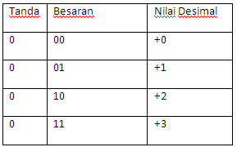
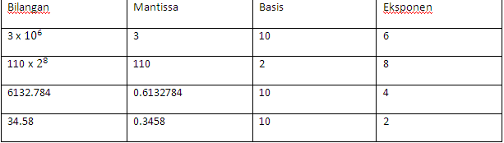
Bil. Titik Tetap Dan Titik Mengambang
Titik Tetap
Mengambang
  Representasi memiliki 3 bagian :
    Mantissa
    Basis
    Eksponen
  Format standart :
    Presisi tunggal
    Presisi Ganda

Slide 10

Presisi Tunggal Dan Ganda
Tunggal :
Ganda :
Eksponen excess -127
Eksponensial Bias
Eksponen excess -1023

Slide 11
Konversi Format Scientific ke Standart IEEE 754
Langkah-langkah:
  Ubah ke bilangan biner
  Normalisasi bilangan tersebut sehingga terdapat satu digit nonzero diujung terkiri, lakukan pengaturan eksponen sesuai kebutuhan
  Simpan digit biner mantissa ke sisi kanan
  Tambahkan 127 ke eksponen (E’ = E +127) dan ubah hasil penjumlahan tersebut ke biner unsigned untuk nilai eksponen yang akan disimpan. Untuk presisi ganda tambahkan 1023 ke eksponen (E’=E+1023)
  Bit tanda =1 untuk bilangan negatif dan bit tanda =0 untuk bilangan positif.

Slide 12
Contoh
Konversikan bilangan biner format saintifik +0.0010110...x 2^9 menjadi format presisi tunggal standar IEEE 754.
Solusi :
    Dilakukan normalisasi +0.0010110...x2^9 menjadi +1.0110...x2^6
    Diperoleh S=0, M=0110, E=6
    Sehingga E’ dapat dihitung : E’=E+127=6+127=133 =10000101
    Format standart IEEE 754 :

Slide 13
Operasi Perkalian
Salah satu jenis operasi yang kompleks
Contoh:
  Hitung secara digital perkalian antara angka 11 (angka yang dikalikan / Multiplicand) dengan angka 13 (angka pengali/Multiplier):
  Operasi perkalian menggunakan cara berpikir human (manusia)
1011
1101
x -------
1011
0000
1011
1011
----------
10001111 = 143

Slide 14
Operasi Perkalian
Operasi ini hanya berlaku pada bilangan positif saja(tanpa tanda / unsign). Jika salah satu bilangan yang dikalikan berupa bilangan NEGATIF cara di atas TIDAK BERLAKU.
Operasi perkalian dengan menggunakan cara komputer:

Slide 15
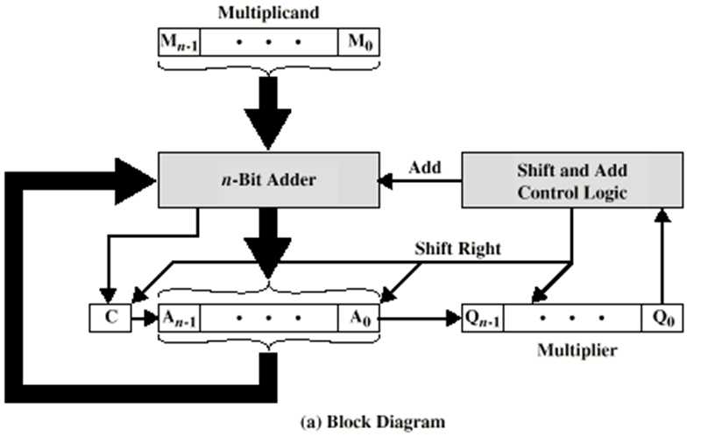
Operasi Perkalian

Slide 16
Operasi Perkalian
  Proses perkalian:
    Angka yang di kali diletakan pada register M (multiplicand)
    Angka pengali diletakan pada register Q (Multiplier)
    SET register A = 0 (semua bit = 0) dan C = 0 (satu bit)
    Lihat bit pada Q₀, bit paling kanan pada register Q
    Jika Q₀ = 1, tambahkan register M pada register A simpan hasilnya di register A, jika ada carry (overflow) simpan dalam flags register C (satu bit)
    Susun bit menjadi C|A|Q di geser ke arah kanan SATU BIT (satu posisi) (sehingga C akan berpindah ke posisi A_{n-1} dan bit A₀ akan berpindah ke Q_{n-1}, dan Q₁ berpindah ke Q₀, sedangkan Q₀ akan terbuang (tergeser keluar digantikan dengan bit Q₁)

Slide 17
Operasi Perkalian
    Dari langkah-4, Jika Q₀ = 0, lakukan pergesar satu bit kekanan seperti pada langkah no. 6 (tanpa operasi penambahan)
    Ulangi langkah 4 sampai dengan 7 sebanyak jumlah bit yang terdapat pada register Q. Jika jumlah bit pada register Q = 4, maka proses dari langkah 4 - 7 di ulang sebanyak 4 kali.

Slide 18
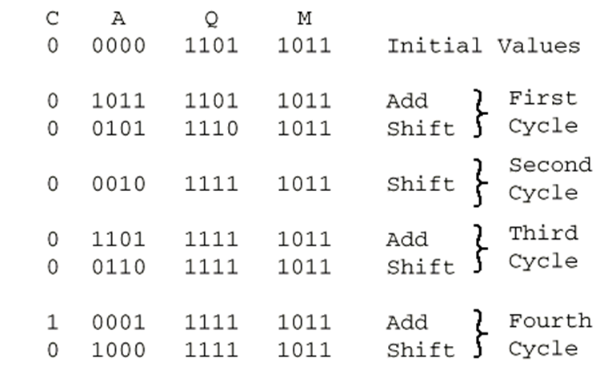
Operasi Perkalian
Ilustrasi:

Slide 19
Home Work (PR):
Lakukan operasi perkalian secara biner (4 bit) antara angka 14 dikalikan dengan 15.
  Hitung dengan menggunakan cara berpikir manusia
  Hitung dengan menggunakan cara berpikir komputer (ALU)
  Apakah hasil a = b?

Slide 20
Operasi Perkalian
Operasi perkalian di atas hanya berlaku pada bilangan POSITIF SAJA.
Jika ada angka yang negatif, maka dapat digunakan algoritma berikut:
  CARA-1:
    Ubah angka negatif menjadi positif
    Kemudian jalankan operasi seperti di atas.
    Jika bit paling kiri dari register A berubah menjadi 1 (berarti hasilnya adalah bilangan negatif)

Slide 21
Operasi Perkalian
CARA-2:
  Gunakan algoritma Booth
    Ubah angka negatif menjadi posisif
    Lakukan operasi perkalian seperti di atas
    Tetapi sebagai kontrol adalah bit pada Q₀ dan Q₋₁, dengan logika seperti pada gambar berikut.

Slide 22
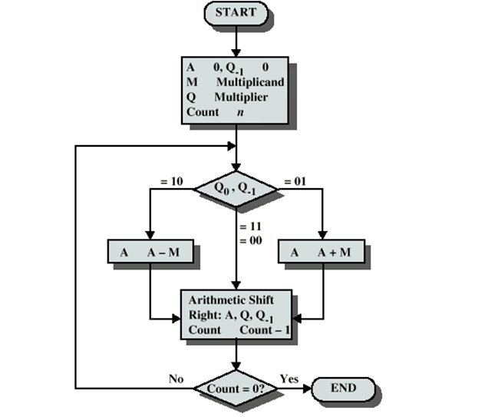
Operasi Perkalian

Slide 23
Operasi Perkalian
Contoh perkalian angka 7 (multiplicand) dikali dengan angka -3 (Multiplier)
Proses perkalian ( 7 x (-3) diilustrasikan seperti berikut ini:

Slide 24
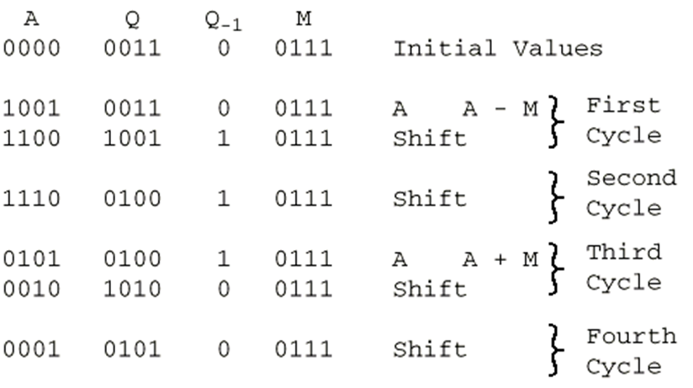
Operasi Perkalian

